Slide 1

Communauté des maladies émergentes et zoonotiques
Identifier les risques émergents grâce à l'intelligence collective
CMEZ - Mise à jour du réseau des petits ruminants du SCSSA
13 décembre 2023
La traduction de ce document est assurée par le Système canadien de surveillance de la santé animale. Visitez-nous à l'adresse suivante : http://cahss.ca
www.cezd.ca

Slide 2
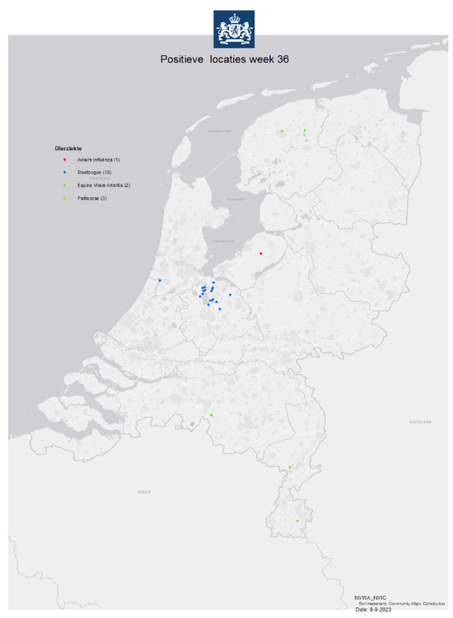
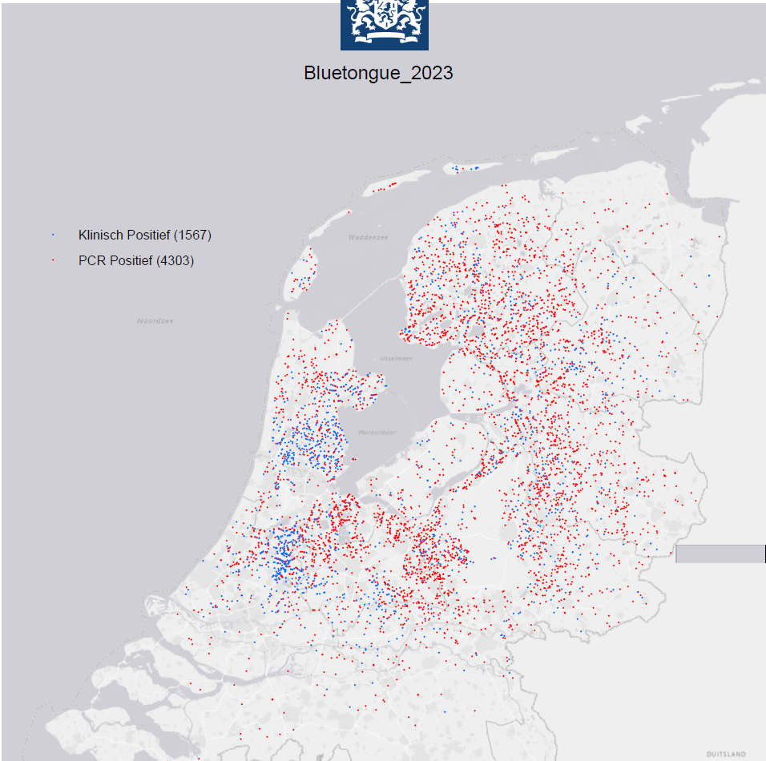
Le virus de la fièvre catarrhale du mouton en Europe
Pays-Bas
Premiers cas signalés fin septembre 2023
  Le BTV a été signalé pour la dernière fois aux Pays-Bas en 2009.
Identifié comme sérotype 3 (nouvelle souche)
Rapports les plus récents
  PCR positifs - 4303
  Cliniquement positif - 1564 (pas de PCR)
Cas chez les bovins et les ovins
Source de l'introduction (hypothèse)
  Des moucherons dans des déchets ménagers transportés de Rome à Amsterdam par train
  Transport hebdomadaire, 36% organique
Notes:
Image en date du 8 décembre 2023
Total ~4303 PCR positifs, 1564 cas de signes cliniques
En dehors de l'Italie, le virus n'a pu apparaître qu'aux Pays-Bas - alors que tous les pays intermédiaires et environnants ont été épargnés - les experts n'ont jusqu'à présent aucune explication.
Les Pays-Bas ont signalé 18 foyers de BTV dans des élevages de moutons en Hollande septentrionale et à Utrecht. Le BTV a été signalé pour la dernière fois aux Pays-Bas en 2009. Les Pays-Bas vont désormais perdre leur statut de pays indemne de la maladie dans l'UE, ce qui signifie que les moutons devront être vaccinés avant de pouvoir être exportés.
Le virus de la fièvre catarrhale du mouton découvert dans des élevages ovins aux Pays-Bas a été confirmé comme étant de sérotype 3, le sérotype le plus récemment signalé en Europe, et est probablement entré en Italie de Tunisie; la source de l'infection par ce sérotype aux Pays-Bas est inconnue.
(~Oct 20) Les Pays-Bas ont désormais signalé la présence du BTV dans leur province la plus méridionale, le Limbourg ; dans l'ensemble du pays, 2 428 exploitations ont signalé des cas d'infection par le virus, dont 873 ont observé des signes cliniques.
En date du 31 octobre 2023, les Pays-Bas ont signalé un total de 3 914 cas de BTV, dont 1 372 ont présenté des signes cliniques.
La source d'introduction du sérotype 3 du BTV aux Pays-Bas serait liée à la présence de moucherons dans les déchets ménagers transportés par train de Rome à Amsterdam.
semble avoir voyagé avec les wagons de train remplis de déchets ménagers en provenance de Rome, qui sont livrés chaque semaine à l'entreprise de traitement des déchets AEB à Amsterdam.

Slide 3
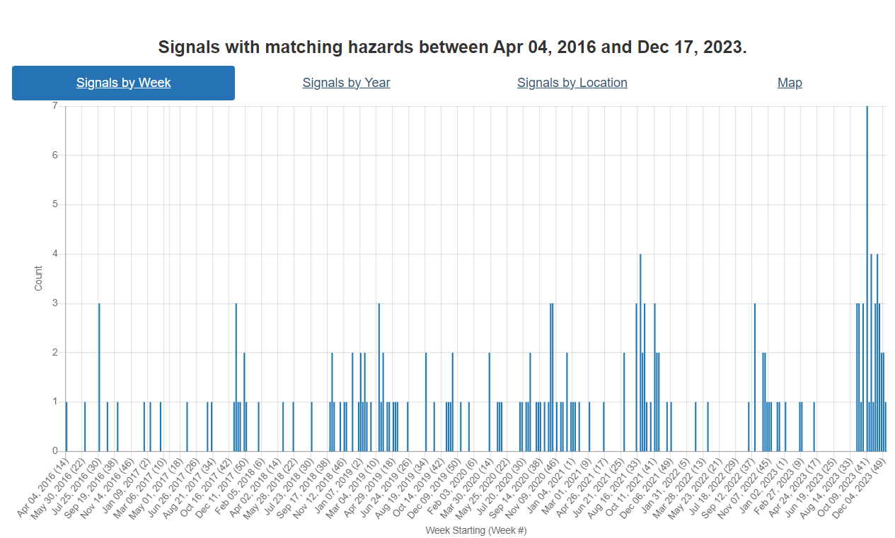
Le virus de la fièvre catarrhale du mouton en Europe
Royaume-Uni
Début novembre, 1er cas du sérotype 3 du virus de la fièvre catarrhale du mouton chez des bovins à Kent
Jusqu'au 8 décembre^{th} , 11 cas dans 6 lieux
Carte interactive de l'APHA sur le virus de la fièvre catarrhale (arcgis.com)
Belgique
Fin septembre, 1er cas de BTV sérotype 3 chez des moutons à Merksplas
Près de la frontière avec les Pays-Bas
Allemagne
Début octobre, 1er cas de BTV sérotype 3 à Clèves
Près de la frontière avec les Pays-Bas
D'autres cas continuent d'être signalés chez des bovins et des ovins dans le nord-ouest de l'Allemagne.
Signaux TVB : Avril 2016 - Aujourd'hui

Slide 4
La maladie hémorragique épizootique en Europe
France
Fin septembre, premiers signalements de la maladie chez les bovins
Près de la frontière avec l'Espagne
Propagée par les culicoïdes, signes cliniques similaires à ceux de la fièvre catarrhale ovine.
Peut circuler au Maroc (pas directement de la Tunisie à l'Espagne)
Suisse
Premier cas signalé chez un veau à Berne
Portugal
Premiers cas en juillet/août dans les régions septentrionales
Plus de diffusion/rapports en septembre
Sécheresse récente signalée
Notes:
sur des bovins dans 3 exploitations situées dans les Pyrénées-Atlantiques et les Hautes-Pyrénées.
Les précédents rapports sur l'EHD en Europe concernaient l'Italie (Sardaigne, Sicile), le Portugal et l'Espagne.
2021- Tunisie. Sérotype 8 chez le cerf,
2022 Octobre - Italie EHD-8
L'Europe considère qu'il s'agit d'une maladie émergente car elle se propage rapidement, les vecteurs sont en place, le climat est compatible - on cherche à savoir si les culicoïdes peuvent survivre à l'hiver, d'autres pays devraient mettre en place des systèmes de surveillance.
La France a confirmé la présence du virus de la maladie hémorragique épizootique (EHD) sur des bovins dans trois élevages situés dans les Pyrénées-Atlantiques et les Hautes-Pyrénées. Des contrôles de mouvements ont été mis en place dans plusieurs départements. L'EHD provoque des signes cliniques très similaires à ceux de la fièvre catarrhale ovine, notamment de la fièvre, une perte de poids, des lésions buccales et des difficultés respiratoires. En Europe, elle a déjà été signalée en Italie, en Espagne et au Portugal.
La Suisse a confirmé son premier cas de maladie hémorragique épizootique (EHD) chez un veau dans une ferme du canton de Berne. La Suisse n'étant plus considérée comme indemne de la maladie, des restrictions ont été imposées au commerce international des animaux d'élevage et de leur sperme.
Le Portugal a signalé 33 cas d’EHD chez des bovins à Trás-os-Montes. Les premiers cas de la maladie ont été détectés dans les territoires du nord en juillet et début août 2023. Les rapports de cas sont plus fréquents depuis le début du mois de septembre.

Slide 5
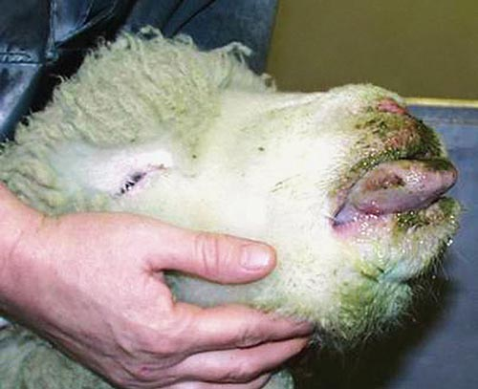
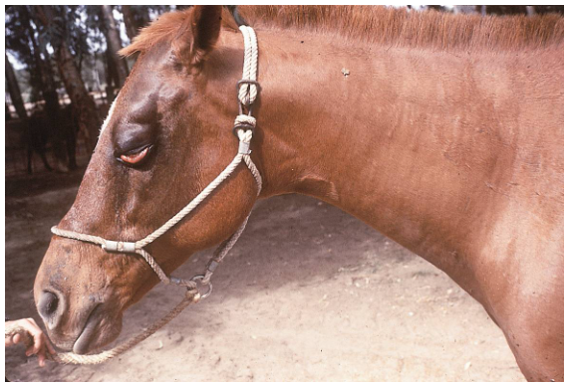
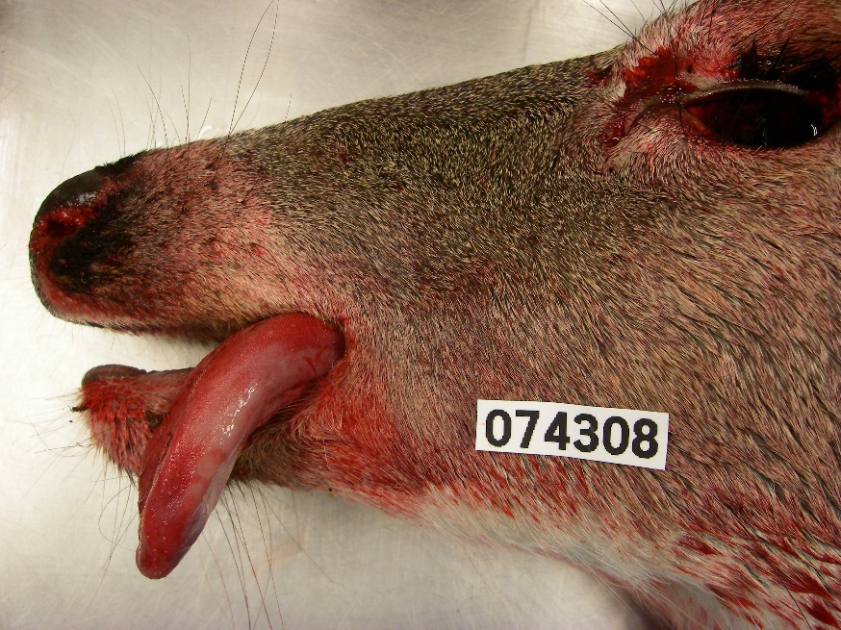
SF : Épidémiologie des orbivirus transmis par les culicoïdes dans un climat changeant
https://microbewiki.kenyon.edu/index.php/File:Bluetongue.jpg
Orbivirus transmis par les moucherons piqueurs (Culicoides) :
  Virus de la fièvre catarrhale ovine
  Maladie hémorragique épizootique
  Peste équine
https://cwhl.vet.cornell.edu/disease/hemorrhagic-disease-deer#collapse21
https://thehorse.com/199024/african-horse-sickness-update/

Slide 6
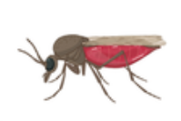
Épidémiologie des orbivirus transmis par les culicoïdes dans un climat changeant
Deux espèces de Culicoides compétentes en Amérique du Nord
  C. sonorensis (BTV, EHD + AHSV en laboratoire)
  C. insignis (BTV)
C. sonorensis est présent dans les régions subtropicales à tempérées de l'ouest des États-Unis.
  Sporadiquement dans l'est des États-Unis
  Survit jusqu'à -20°C et les œufs résistent à la dessiccation
C. insignis dans les zones tropicales et subtropicales
  Sud des États-Unis, Amérique centrale et du Sud

Slide 7
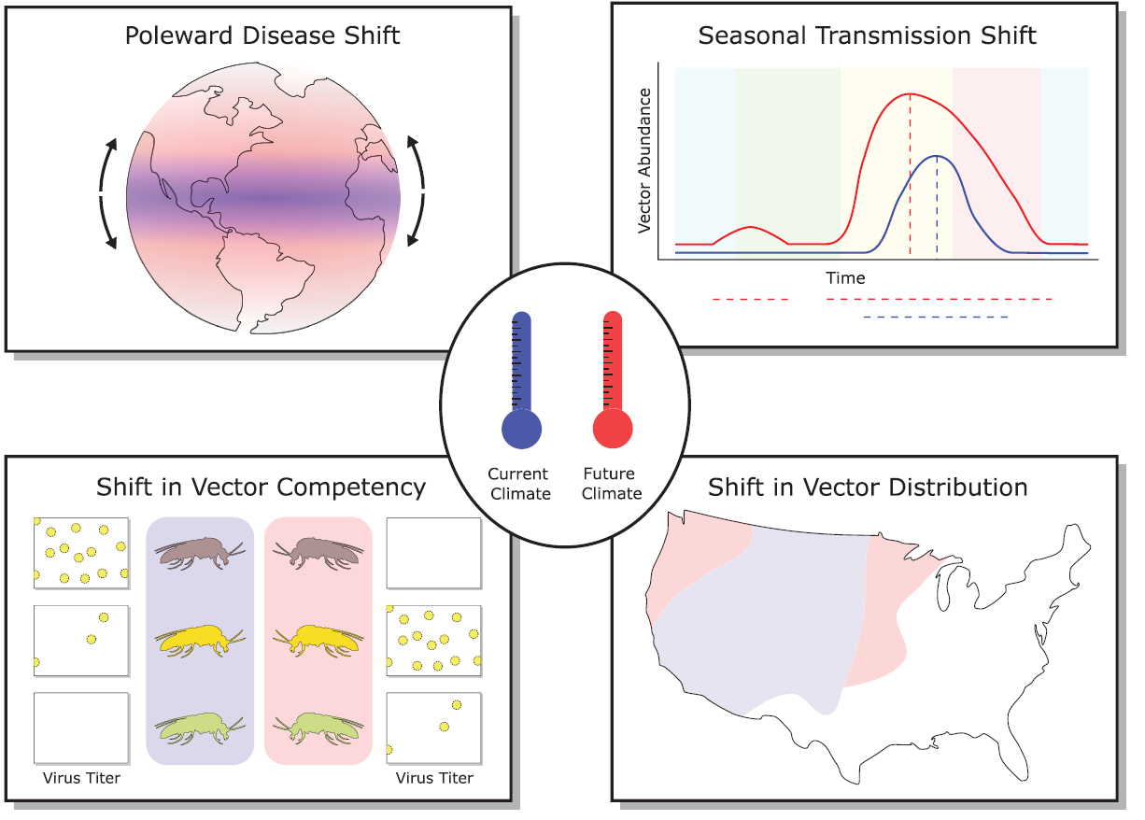
Augmentation de la durée de la période de transmission
Plus tôt au printemps +
Plus tard dans l'automne
Déplacements vers le sud et le nord
dans la distribution vectorielle globale
Augmentation de la virogénèse
Des PIE raccourcis
Efficacité de la liaison aux récepteurs viraux augmentée
Augmentation des réassortiments
C. insignis en mouvement
au nord et à l'ouest
C. sonorensis incursions sporadiques dans les
Sud du Canada
Notes:
Le changement climatique devrait modifier l'épidémiologie établie de l'orbivirus
Extension de l'aire de répartition des espèces de moucherons
Aux États-Unis, C. insignis montre une expansion vers le nord et l'ouest.
Dynamique de la dispersion éolienne locale et à longue distance
Peut aller de moins de 30 km à plus de 700 km
Augmentation de la durée de la période de transmission (printemps plus précoce, automne plus tardif)
Expansion possible d'orbivirus moins courants : virus de la peste équine péruvienne, virus du Yunnan, virus Palyam et virus de l'encéphalose équine.
PIE = période d'incubation extrinsèque

Slide 8
Trouvailles scientifiques
Cache Valley virus : an emerging arbovirus of public and veterinary health importance | Journal of Medical Entomology | Oxford Academic (oup.com)

